Slide 1
기상에 따른 혈관 질환 발생 예측 모델 개발
날씨 빅데이터 콘테스트
기상에 따른 혈관 질환 발생 예측 모델 개발
조원형 이명준 김주연

Slide 2




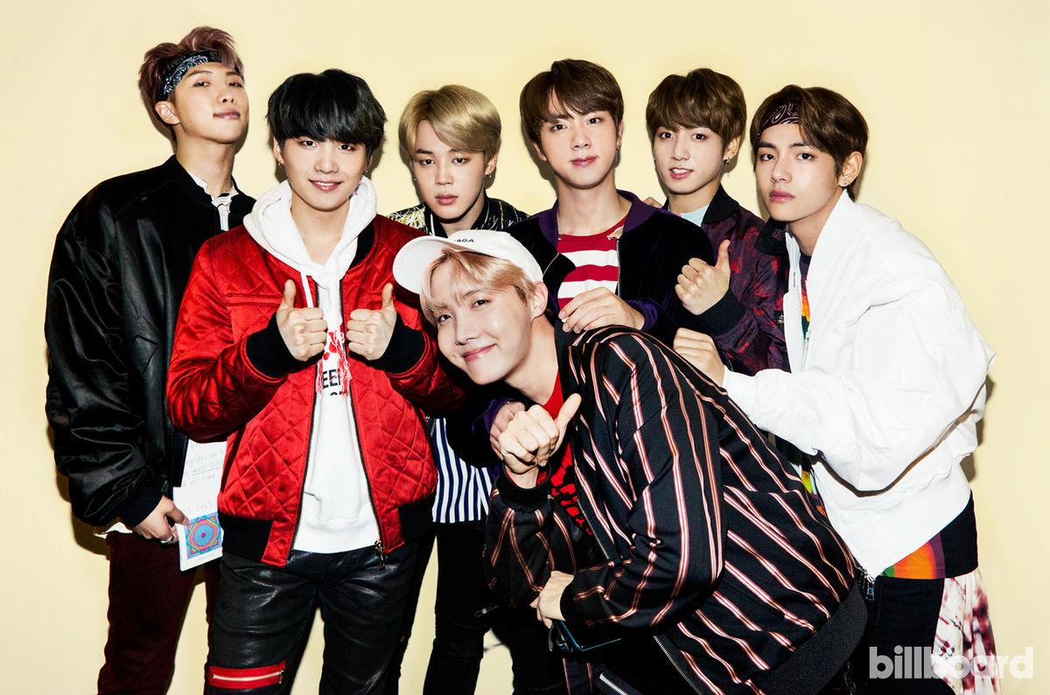
Index
혈관질환 EDA
선행연구분석
변수간 관계성 파악
결론 및 추후계획
혈관 질환에 대한 EDA 진행
관련 논문을 분석하여 혈관질환과 날씨 변수와의 관계성 가정
선행연구분석의 결론을 토대로 혈관질환과 타 변수 간의 상관성 파악
앞서 변수간의 상관성 파악에 대한 결론 및 추후 계획
BTS Butter
2021. 05. 21
21/35p

Slide 3
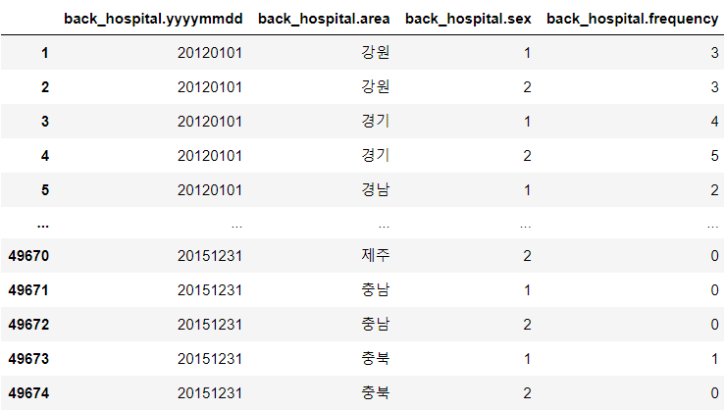


혈관질환 EDA
주어진 원본 데이터
2012~2015년 지역별 혈관질환 발생빈도
주어진 데이터는 왼쪽과 같은 형식이고 지역, 성별, 날짜 모두 동등하고 빈도수에만 차이가 있다.
심혈관질환과 관련있다고 생각되는 기상데이터를 새로운 칼럼으로 추가하여 2016년 데이터의 빈도수를 예측하는것이 목표이다.
날씨마루 HIVE 데이터
지도 시각화
시사점
서울, 경기지역에서 혈관질환 발생빈도가 높음.
남성과 여성의 혈관 발생빈도 비교 시, 큰 차이가 없음.
<전국 혈관질환 발생 빈도 시각화(여성)>
BTS Butter
2021. 05. 21
21/35p
Notes:
주어진 원본 데이터는 저것이 전부이다 . 백병원에서 측정한 2012년~2015년의 지역,성별 심장질환 내원 빈도수를 측정한 데이터이다
검증 데이터는 2016년의 데이터로, 적절한 기상데이터칼럼을 지역과 시기에 맞게 추가하여 발생빈도수를 예측하는것이 목표이다.

Slide 4
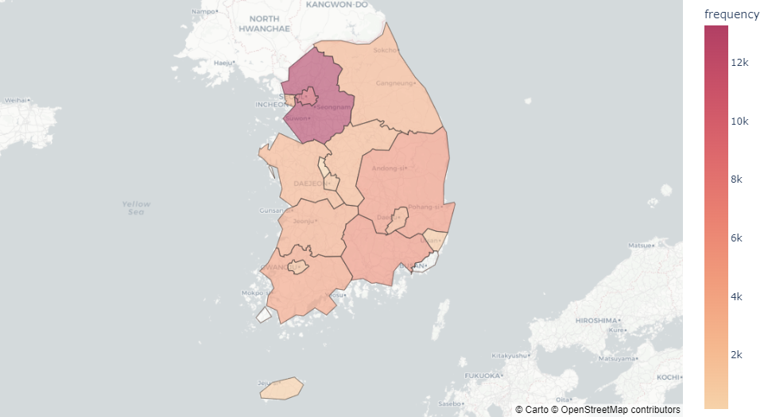
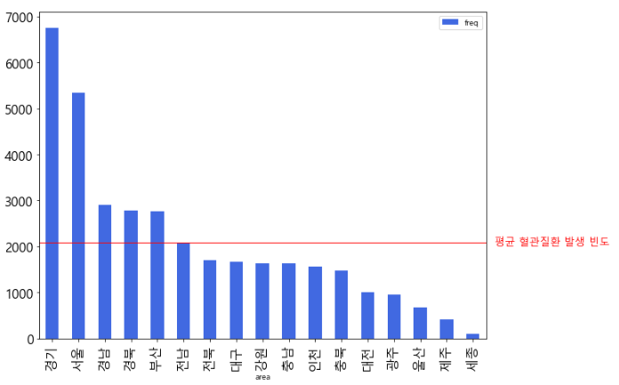
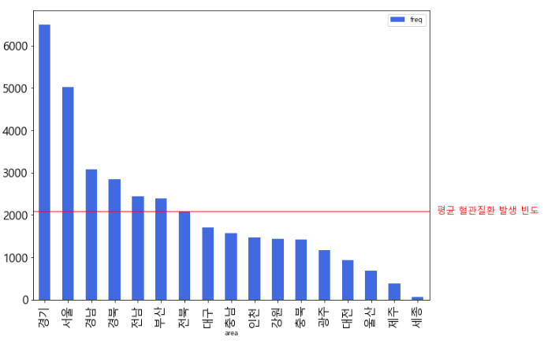
혈관질환 EDA
2012~2015년 지역별 혈관질환 발생빈도
데이터
날씨마루 HIVE 데이터
지도 시각화
색깔이 진해질 수록 혈관 질환 발생 빈도가 높은 지역
시사점
<2012~2015년도 전국 혈관질환 발생 빈도 지도시각화>
서울, 경기지역에서 혈관질환 발생빈도가 높음.
남성과 여성의 혈관 발생빈도 비교 시, 큰 차이가 없음.
<전국 혈관질환 발생 빈도 시각화(남성)>
<전국 혈관질환 발생 빈도 시각화(여성)>
BTS Butter
2021. 05. 21
21/35p

Slide 5
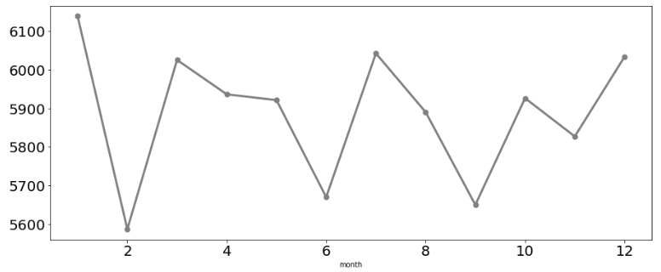
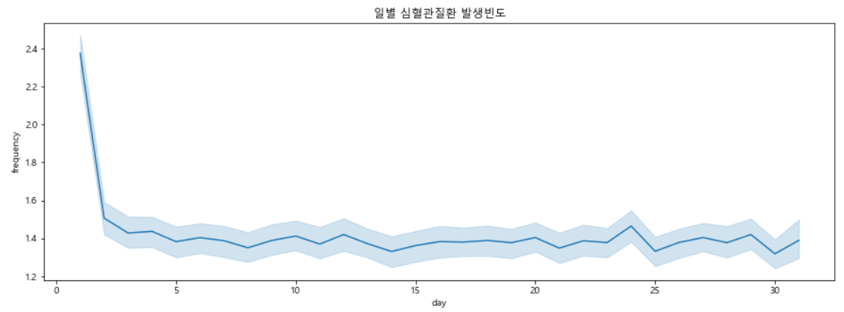
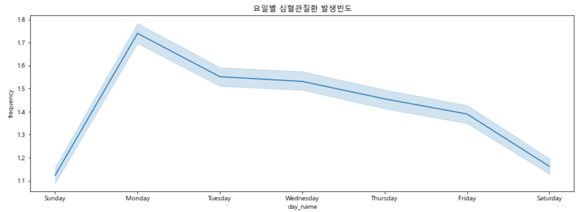
혈관질환 EDA
월별 혈관질환 발생빈도
일별 혈관질환 발생 빈도
요일별 혈관질환 발생빈도
매월 1일에 유난히 발생빈도수가 높다.
또한, 주말에는 발생빈도수가 줄어들고, 그 만큼 월요일엔 빈도수가 늘어난다.
BTS Butter
2021. 05. 21
21/35p

Slide 6
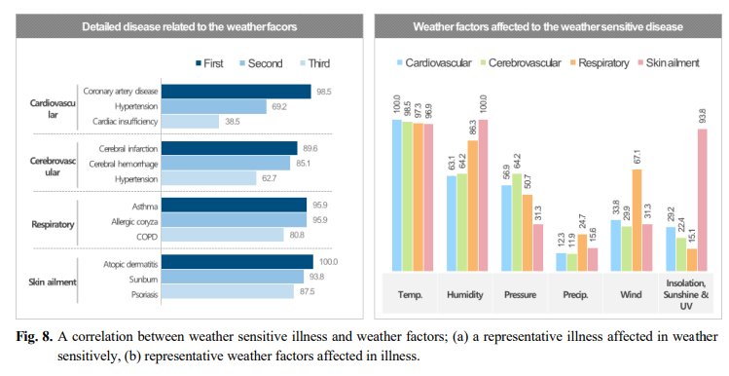
선행연구분석
기상민감질환과 기상요소의 상관관계에 대한 의료진의 기초인식파악을 위한 설문조사기반 연구
-김현수외 11명 (2017)-
혈관질환의 경우, 차가운 기온 에 의해 발병률이 높아진다.
혈관질환은 기온 > 습도 > 기압 순으로 혈관질병에 영향을 준다
BTS Butter
2021. 05. 21
21/35p

Slide 7
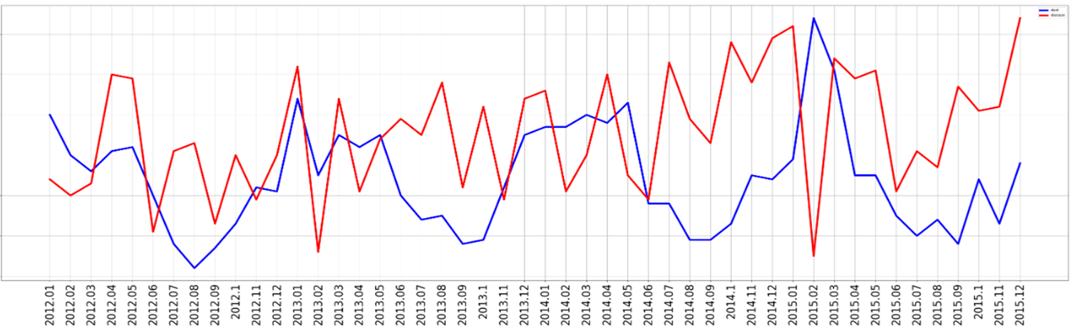
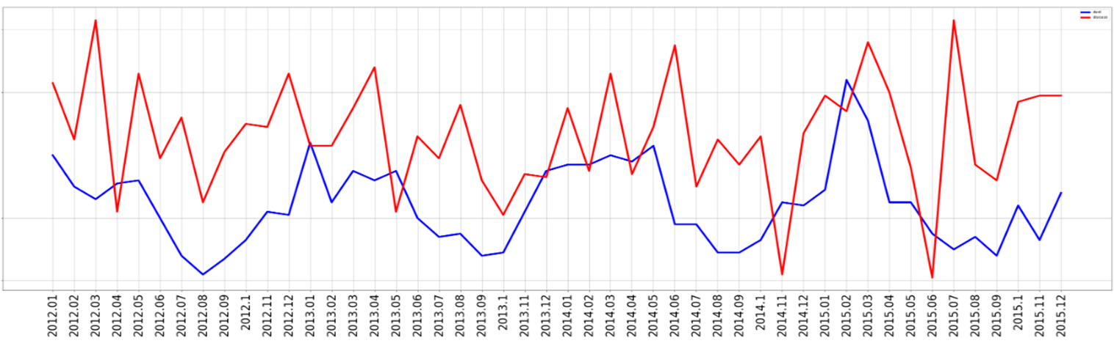
혈관질환 - 미세먼지 상관성 파악
서울
파란색:미세먼지 농도
빨간색:혈관질환 빈도
경기
BTS Butter
2021. 05. 21
21/35p

Slide 8
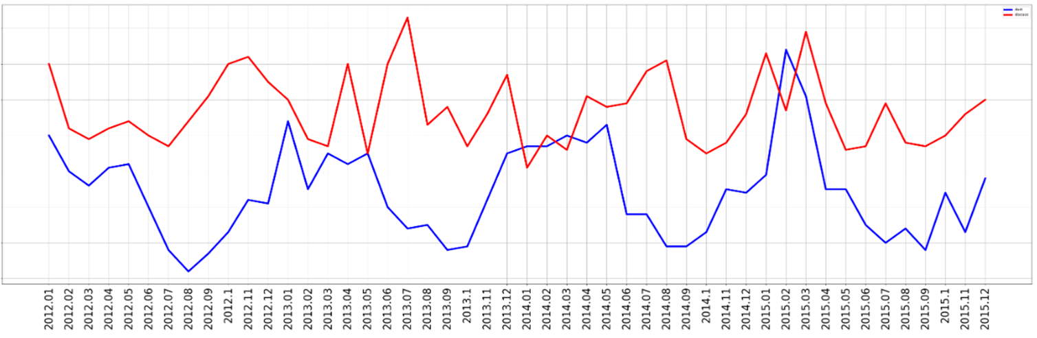
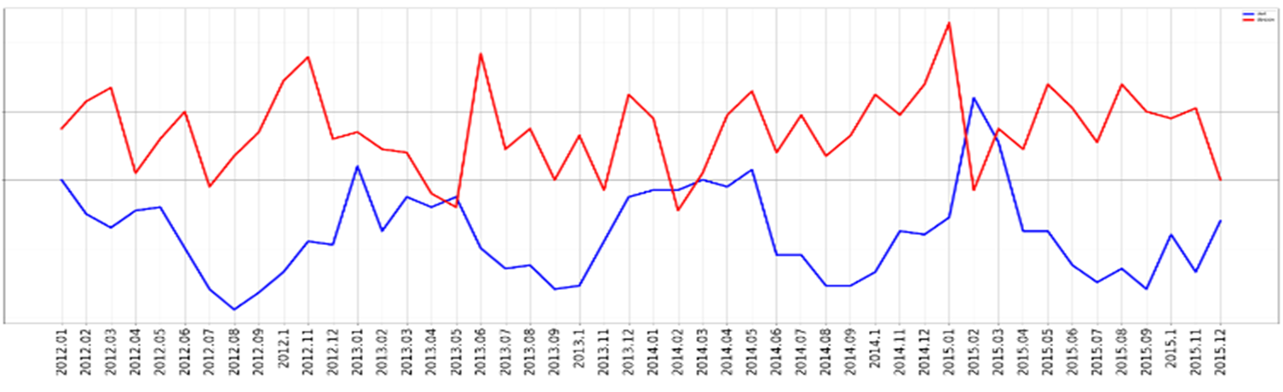
혈관질환 - 미세먼지 상관성 파악
경북
파란색:미세먼지 농도
빨간색:혈관질환 빈도
경남
BTS Butter
2021. 05. 21
21/35p

Slide 9
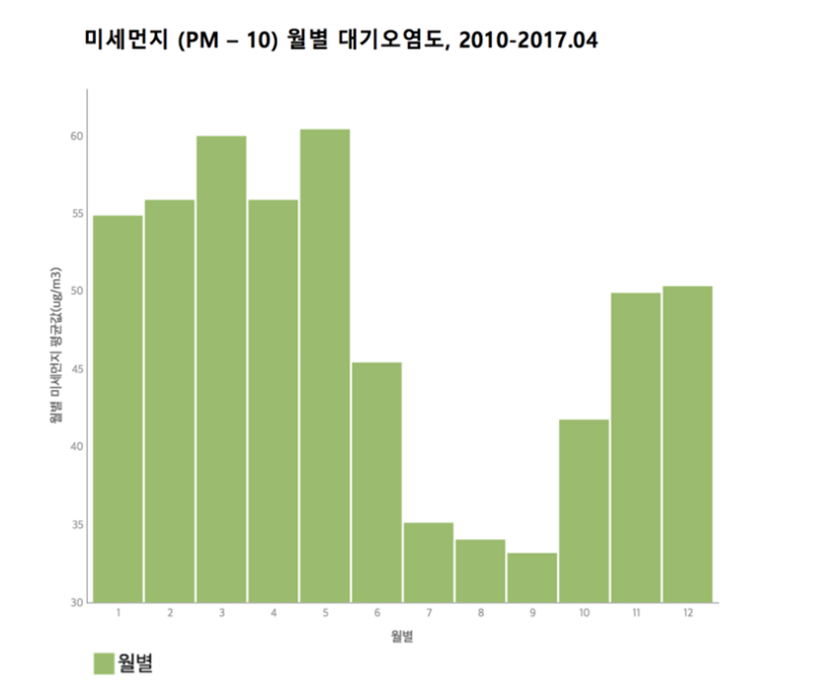
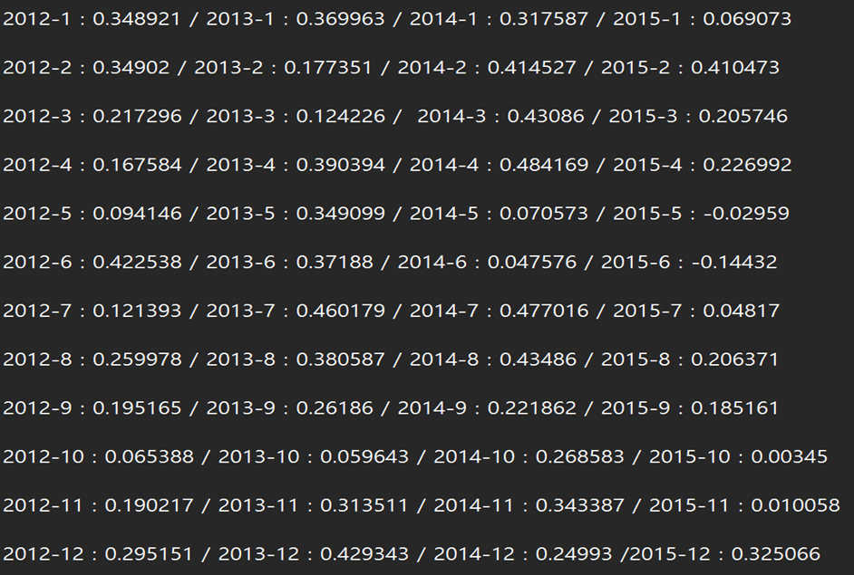

혈관질환 - 미세먼지 상관성 파악
월별 미세먼지 대기오염도
월별 혈관질환-미세먼지 상관분석
출처: 환경부
계절별로 미세먼지 농도 비교 시, 봄, 겨울에 미세먼지 대기오염도가 높은 것으로 파악된다.
혈관질환과 미세먼지와의 상관성이 없다고 판단된다.
BTS Butter
2021. 05. 21
21/35p

Slide 10
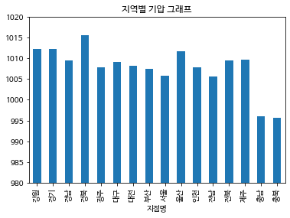
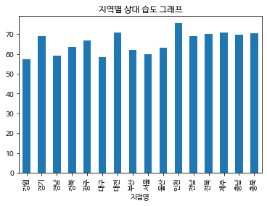
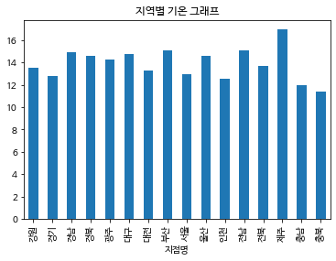
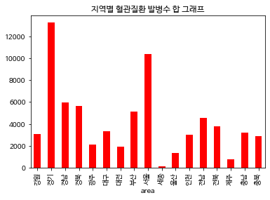
2. 혈관질환 – 기온,기압,습도 간의 상관성 파악
BTS Butter
2021. 05. 21
21/35p
Notes:
앞선 선행연구 분석에서 혈관질환이 기온/습도/기압 순으로 혈관질병에 영향을 준다는 점을 참고하여 데이터를 바탕으로 먼저 분포를 살펴보았습니다.
왼쪽부터 순서대로 기온,기압,습도 그래프입니다. 기온은 제주가 제일 높고 충남/충북지역의 기온이 낮은것을 확인하였습니다.
기압또한 충남/충북지역이 낮고 반대로 상대습도는 강원과 대구가 제일 낮았습니다.
밑의 지역별 혈관질환 발병수합 그래프와 비교했을때 ,유의미한 관계를 살펴보기 어려워 다음 슬라이드에서 상관계수를 살펴보겟습니다.

Slide 11
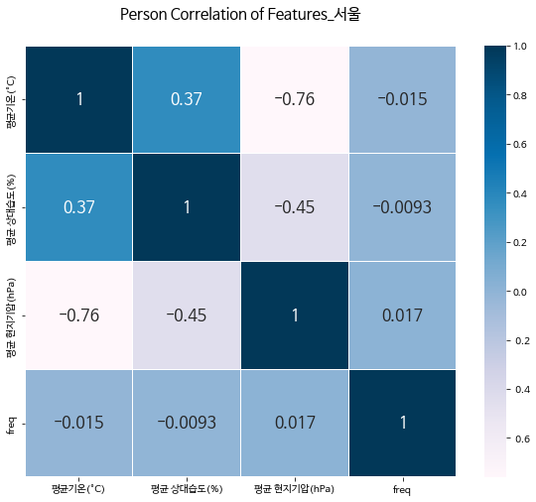

ㅌㅌㅌ
2. 혈관질환 – 기온,기압,습도 간의 상관성 파악
서울,경기지역의 발생빈도와 기온,습도,기압간의 상관계수가 유의미하지 않았다.
그러나, 기압,기온,기압과 습도가 관계성을 띄고 있었다. 따라서, 다중공선성 문제 가발생할 수 있다고 판단했다.
BTS Butter
2021. 05. 21
21/35p
Notes:
왼쪽부터 서울과 경기 지역의 상관계수입니다.
가설과 달리 빈도수와 평균 기온, 상대습도, 현지기압과 상관계수값이 작은것을 볼 수 있습니다.
대신 평균 기압과 기온이 -0.76 ,
기압과 습도가 -0.45로 관계성을 띄고있어서
다양한 날씨 변수들의 상관계수를 분석해보았습니다.

Slide 12
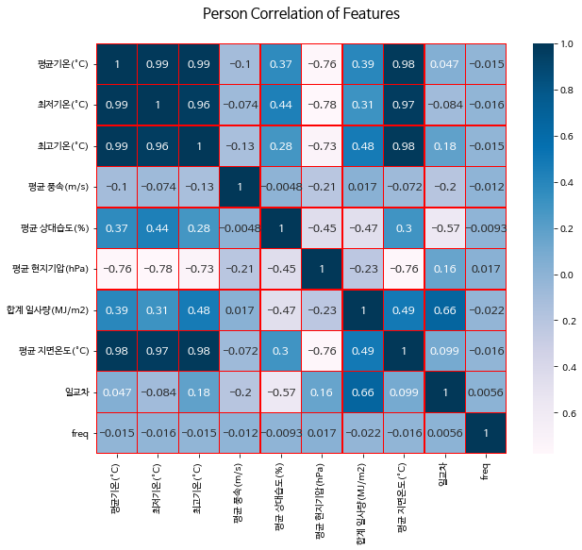
2. 혈관질환 – 기온,기압,습도 간의 상관성 파악
기온변수들 간에는 강한 상관관계를 띄고있다. 따라서 기온변수 중 평균기온만을 선택했다.
또한, 기압과 기온이 음의 상관관계를 띄고 있다.
BTS Butter
2021. 05. 21
21/35p
Notes:
기온변수들간에는 평균기온/최저기온/최고기온이 강한 상관관계를 띄고 있어서 평균기온 변수만 선택하는것이 좋아보였고 기온과 기압또한 음의 상관관계를 띄고있었습니다.
위의 상관계수 그림을 바탕으로 기온,풍속 , 습도,기압,일교차를 위주로 데이터를 살펴보기로 하였습니다.

Slide 13
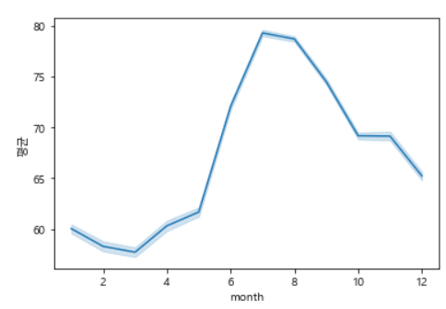
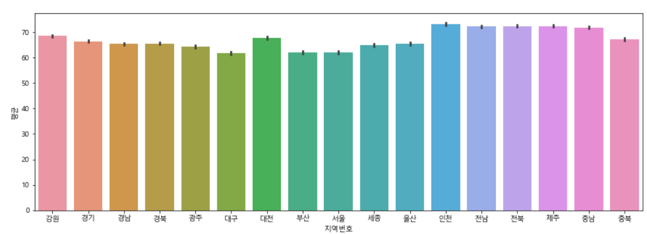
3. 습도와 혈관질환
월별 습도
습도는 여름에 높고, 겨울에 낮은 것으로 파악.
지역별 평균 습도
평균습도를 잘 살펴보면, 서쪽이 평균습도가 높고 동쪽이 평균습도가 낮은 것 같아보임.
BTS Butter
2021. 05. 21
21/35p
Notes:
습도 데이터는 기상청 날씨마루의 hive 에서 불러옴
각 도시의 지역지점별로 관측데이터가 있었기 때문에 각 지점별로 습도를 추출해준 뒤 지역으로 묶어 평균내주었고 이를 습도데이터로 지정하였다.
그래프를 살펴보면 알다시피 여름철에 습도가 높고 겨울철에는 습도가 낮다
각 지역별로 습도를 확인해보았을 때에는 서울경기를 제외한 서쪽지방이 습도가 높고 동쪽지방은 습도가 낮은것을 확인할 수 있다.

Slide 14
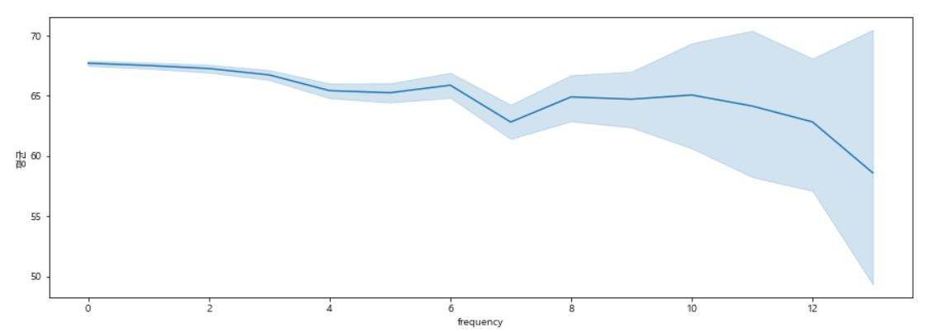
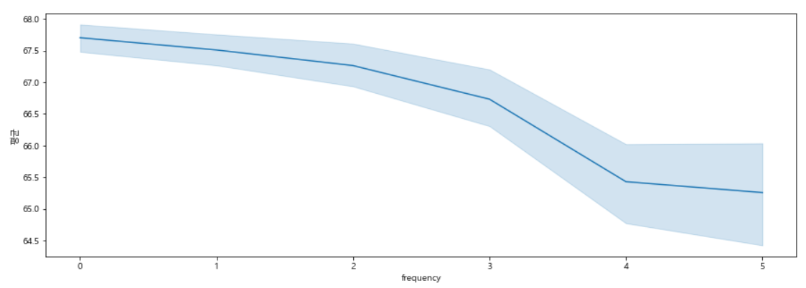
3. 습도와 혈관질환
평균습도와 혈관질환 발생빈도수 비교
데이터의 대부분을 차지하는 발생빈도수 5회 이하로 데이터를 잘라내어 좀 더 정밀하게 확인해 봄.
평균습도가 낮아질수록 발생빈도수는 증가.
평균습도와 발생빈도수는 반비례관계
↓(확대)↓
BTS Butter
2021. 05. 21
21/35p
Notes:
평균습도와 심혈관 발생빈도수를 시각화해보았다. 그 결과 발생빈도수가 높을수록 평균습도는 낮아지는것을 확인할 수 있다
이 때 빈도수가 높은 데이터의 경우 데이터수가 적어 신뢰도가 낮다고 생각하여 대이터의 대부분을 차지하는 빈도수 5회 이하로 데이터를 추출해 확인해보았고
좀 더 정밀하게 본 결과 역시 빈도수가 높아질수록 평균습도는 낮아지는것을 볼 수 있다.

Slide 15
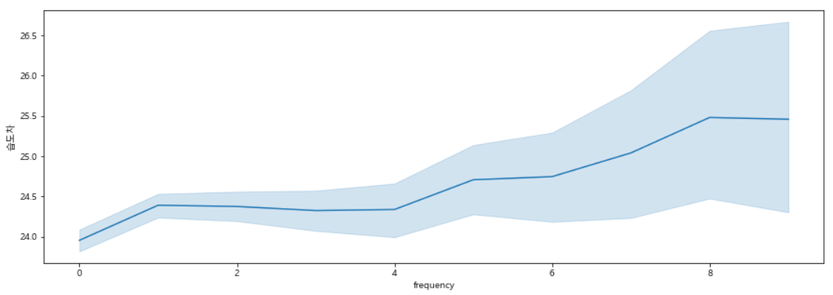
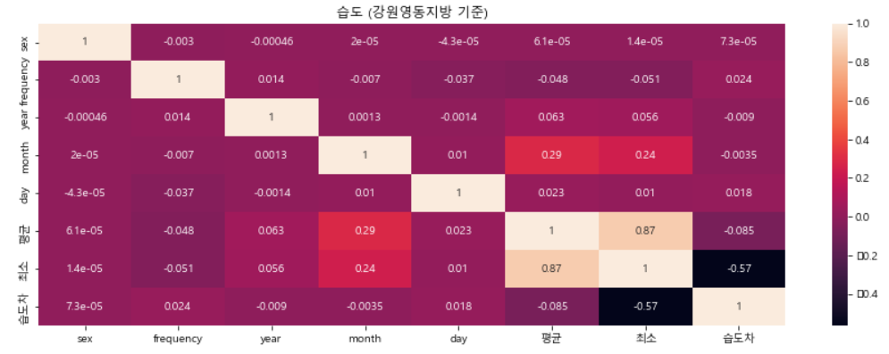
3. 습도와 혈관질환
습도편차와 발생빈도수 비교 및 히트맵
최고습도와 최저습도의 차를 습도편차로 설정
습도의 편차가 클수록 혈관질환 발생 빈도수가 높은것을 알 수 있음
히트맵으로 상관계수를 확인해봤을 때 절대적인 상관계수 수치보다 시각화를 이용해 관계를 파악하는것이 더욱 도움된다고 생각함
BTS Butter
2021. 05. 21
21/35p
Notes:
또한 최고습도와 최저습도의 차이를 이용하여 습도편차를 구해보았고 이를 빈도수와 비교해보았다.
그 결과 습도의 편차가 클수록 혈관질환 빈도수가 높아지는것을 확인해볼 수 있다.
히트맵도 확인해보았는데 수치가 너무 미미하게 나와 히트맵 상관계수 자체만으로는 유의미한 결과를 얻기 힘들다고 생각했다.

Slide 16
결론
1
심혈관질환과 미세먼지는 관계가 없는 것으로 파악
2
온도,상대습도,기압간의 상관계수가 높은 것으로 나타남
3
심혈관질환 빈도수와 습도는 반비례관계
BTS Butter
2021. 05. 21
21/35p

Slide 17
추후 계획
1
데이터 수집 및 전처리
2
변수간 상관성 파악 후 예측 모델 개발
3
딥러닝 모델 적용을 위한 딥러닝 학습
BTS Butter
2021. 05. 21
21/35p

Slide 18

Thank you. SAI.
BTS Butter
2021. 05. 21
21/35p

